Slide 1
BONITO ESTILO DE INTERFAZ EN COLORES PASTEL
PyQt5
Разработка приложений. Лекция 1.2
Верещагина Анна Дмитриевна (Аня)
lorelei.aether@gmail.com

Slide 2
Создаем галерею виджетов!
import sys
from PyQt5.QtWidgets import *
from PyQt5.QtGui import QPixmap, QFont, QIcon
from PyQt5.QtCore import Qt
class Window1(QWidget):
def __init__(self):
super().__init__()
self.setWindowTitle("Галерея виджетов")
self.resize(800, 200)
self.setWindowIcon(QIcon('icon.png'))
self.setFont(QFont('Arial', 16))
self.initUI()
def initUI(self):
label = QLabel("Это галерея виджетов!")
layout = QGridLayout()
layout.addWidget(label, 0, 0)
self.setLayout(layout)
def open_window():
app = QApplication(sys.argv)
wind = Window1()
wind.show()
sys.exit(app.exec_())
open_window()
На следующем слайде подробнее рассмотрим initUI!

Slide 3
Создаем галерею виджетов!
def initUI(self):
label = QLabel("Это галерея виджетов!")
label.setStyleSheet("color: red;")
label.setFont(QFont("Arial", 16))
pushbutton = QPushButton("QPushButton")
lineedit = QLineEdit("QLineEdit")
checkbox = QCheckBox("QCheckBox")
combobox = QComboBox()
combobox.addItems(["QComboBox A", "QComboBox B", "QComboBox C"])
slider = QSlider(Qt.Horizontal)
layout = QGridLayout()
layout.addWidget(label, 0, 0)
layout.addWidget(pushbutton, 0, 1)
layout.addWidget(lineedit, 1, 0)
layout.addWidget(checkbox, 1, 1)
layout.addWidget(combobox, 2, 0)
layout.addWidget(slider, 2, 1)
self.setLayout(layout)

Slide 4

QRadioButton
Output:
from PyQt5.QtWidgets import QRadioButton
radiobutton1 = QRadioButton("Да")
radiobutton2 = QRadioButton("Нет")

Slide 5
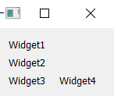
Вложенные раскладки
Output:
layout1 = QVBoxLayout()
layout2 = QHBoxLayout()
layout1.addWidget(label1)
layout1.addWidget(label2)
layout2.addWidget(label3)
layout2.addWidget(label4)
layout1.addLayout(layout2)

Slide 6
Создаем галерею виджетов!
slider = QSlider(Qt.Horizontal)
radiobutton1 = QRadioButton(“QRadioButton1")
radiobutton2 = QRadioButton(“QRadioButton2")
layout = QGridLayout()
layout2 = QHBoxLayout()
layout.addWidget(label, 0, 0)
layout.addWidget(pushbutton, 0, 1)
layout.addWidget(lineedit, 1, 0)
layout.addWidget(checkbox, 1, 1)
layout.addWidget(combobox, 2, 0)
layout.addWidget(slider, 2, 1)
layout2.addWidget(radiobutton1)
layout2.addWidget(radiobutton2)
layout.addLayout(layout2, 3, 0)
self.setLayout(layout)

Slide 7
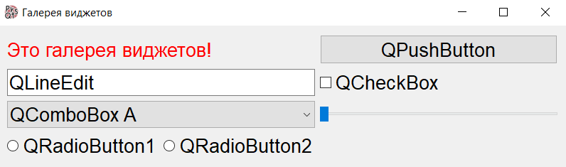
Output:

Slide 8
Полезные методы QRadioButton
radiobutton.text() | Получить текст из QRadioButton.
radiobutton.setText(str) | Установить текст в QRadioButton.
radiobutton.isChecked() | Проверить, выбрана ли эта QRadioButton.
radiobutton.toggled.connect() | Подключить функцию к QRadioButton.

Slide 9

QSpinBox
Output:
from PyQt5.QtWidgets import QSpinBox
spinbox = QSpinBox()

Slide 10
Создаем галерею виджетов!
label2 = QLabel("QSpinBox")
spinbox = QSpinBox()
layout = QGridLayout()
layout2 = QHBoxLayout()
layout3 = QHBoxLayout()
layout.addWidget(label, 0, 0)
layout.addWidget(pushbutton, 0, 1)
layout.addWidget(lineedit, 1, 0)
layout.addWidget(checkbox, 1, 1)
layout.addWidget(combobox, 2, 0)
layout.addWidget(slider, 2, 1)
layout2.addWidget(radiobutton1)
layout2.addWidget(radiobutton2)
layout3.addWidget(label2)
layout3.addWidget(spinbox)
layout.addLayout(layout2, 3, 0)
layout.addLayout(layout3, 3, 1)
self.setLayout(layout)

Slide 11
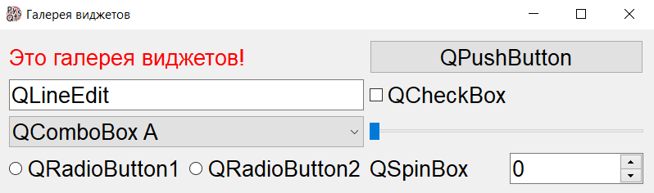
Output:

Slide 12
Полезные методы QSpinBox
spinbox.value() | Получить значение из QSpinBox.
spinbox.setValue(int) | Установить значение в QSpinBox.
spinbox.setRange(int, int) | Установить рэндж возможных чисел.
spinbox.clear() | Очистить QSpinBox.

Slide 13
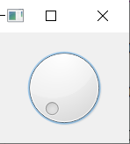
QDial
Output:
from PyQt5.QtWidgets import QDial
dial = QDial()
dial.setRange(0, 10)

Slide 14
Создаем галерею виджетов!
dial = QDial()
dial.setRange(0, 10)
layout.addWidget(dial, 4, 0)

Slide 15
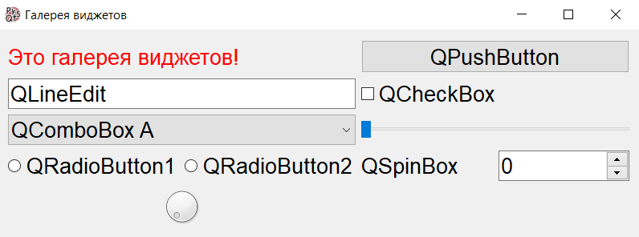
Output:

Slide 16
Полезные методы QDial
dial.value(int) | Получить набранное значение из QDial.
dial.setValue(int) | Установить значение (положение ручки) в QDial.
dial.setRange(int, int) | Установить рэндж возможных чисел.
dial.setMinimum(int) | Назначить минимум для QDial.
dial.setMaximum(int) | Назначить максимум для QDial.

Slide 17

QProgressBar
Output:
from PyQt5.QtWidgets import QProgressBar
progressbar = QProgressBar()
progressbar.setRange(0, 10)
progressbar.setValue(3)

Slide 18
Создаем галерею виджетов!
progressbar = QProgressBar()
progressbar.setAlignment(Qt.AlignCenter)
progressbar.setRange(0, 10)
progressbar.setValue(3)
progressbar.setFormat("QProgressBar")
layout.addWidget(progressbar, 4, 1)

Slide 19
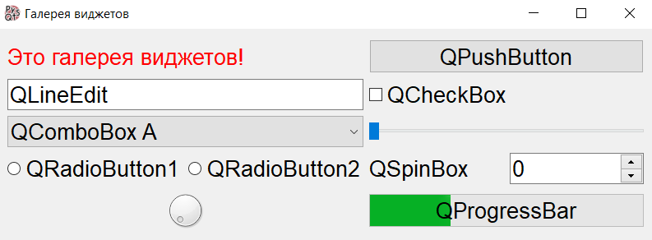
Output:

Slide 20
Полезные методы QProgressBar
progressbar.text() | Получить текущий текст из QProgressBar.
progressbar.setValue(int) | Установить значение прогресса на QProgressBar.
progressbar.setFormat(str) | Установить текст в QProgressBar.
progressbar.setRange(int, int) | Назначить рендж QProgressBar.
progressbar.value() | Получить значение из QProgressBar.

Slide 21
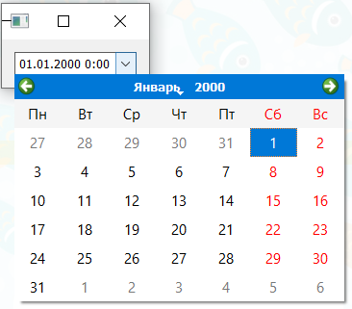
QDateTimeEdit
Output:
from PyQt5.QtWidgets import QDateTimeEdit
datetimeedit = QDateTimeEdit()
datetimeedit.setCalendarPopup(True)
Помимо QDateTimeEdit существуют еще QDateEdit, QTimeEdit и QCalendarWidget!

Slide 22
Создаем галерею виджетов!
datetimeedit = QDateTimeEdit()
datetimeedit.setCalendarPopup(True)
layout.addWidget(datetimeedit, 5, 0)

Slide 23
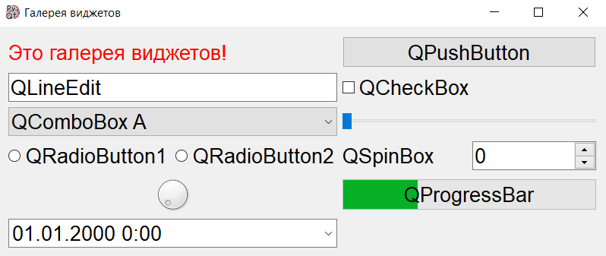
Output:

Slide 24
Полезные методы QDateTimeEdit
datetime.text() | Получить текст из QDateTimeEdit.
datetime.clear() | Очистить QDateTimeEdit.
datetime.time() | Получить данные из QDateTimeEdit.
datetime.setCalendarPopup(bool) | Разрешить появление попап-календаря.
datetime.setDateTime(QDateTime) | Установить дату и время.

Slide 25
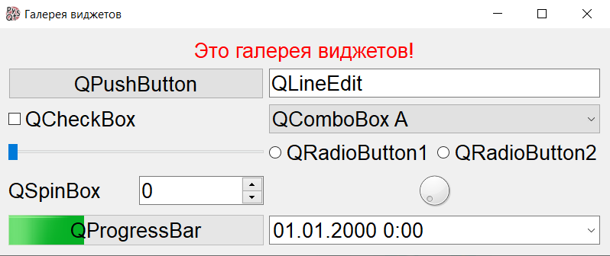
Задание 1
Измените раскладку так, чтобы QLabel «Это галерея виджетов!» находился в самом верху, по центру. Для этого Вам понадобится создать дополнительную раскладку!

Slide 26
Задание 2
Измените программу так, чтобы при нажатии на QPushButton со всеми виджетами что-нибудь происходило. Для этого достаточно одной большой функции!

Slide 27
Домашнее задание
Принимаю любые Ваши программы.
Если идей нет, то можете попробовать сделать калькулятор, анкету или даже свою собственную простенькую словесную игру (вроде виселицы)!
Отправьте сюда lorelei.aether@gmail.com или в Telegram – @lorelei_ether.
Также обращайтесь по всем вопросам!

Slide 28
Спасибо за внимание!
Спасибо
за внимание!

